Slide 1
ue.js:
Desarrollo Frontend facíl y progresivo

Slide 2
¿Que es Vue.js?
Es un Framework progresivo, es decir, es un Framework que sirve para consumir interfaz del usuario.
Fue creado por Evan You que trabajaba en Google realizando prototipos y en el core del Framework de Meteor, hasta que pensó en otra forma de hacer una opción más fácil que abarcara las necesidades a la hora de hacer prototipos. Así surgió Vue en el 2014, desde entonces ha tenido una gran evolución y sigue creciendo en su versión 2 cada vez más y más.

Slide 3
CARACTERISTICAS
Accesible.
Versátil: Su núcleo es bastante pequeño y se escala a través de plugins, con lo cual escucharás mucho que Vue es una librería muy parecida a React, una librería que cumple un propósito.
Escalable por el mismo tema de la versatilidad.
Reactivo.
Optimizado: Su core ocupa 74KB, como ves es bastante liviano.
Comunidad: Va creciendo a un ritmo importante con más 66500 estrellas en GitHub y 130 personas contribuyendo al core cada día.
Licencia MIT: se publicó bajo el amparo de esta licencia.

Slide 4
VENTAJAS
Vamos ahorrar mucha lineas de código porque cualquier cambio que hagamos una propiedad, el watcher de VueJs lo detecta y refrescará el DOM sin tener que actualizar todo, y evitando que tengamos que hacer los cambios manualmente.
Buen Performance, Riot VS Vue con 2 mil registros y RiotJs hizo colapsar el navegador.
Comunidad muy amplia.
Implementa una API solida a diferencia de otros.
Curva de aprendizaje menor a React, Angular (aunque se prefiere no compararlo con Angular).
No mezcla código javascript con HTML..

Slide 5
Vue es fácil
ConcEpto de desarrollo web reactivo

Slide 6
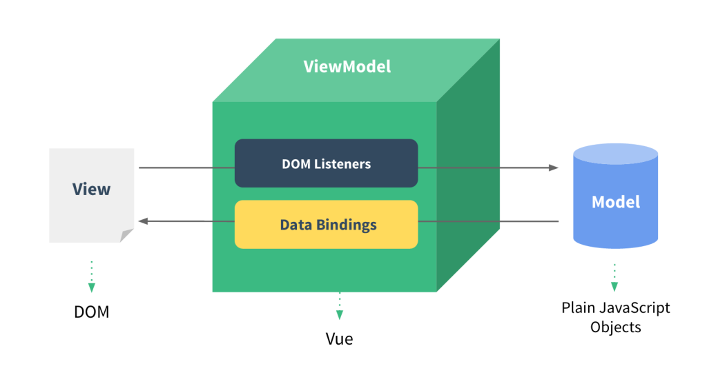
Entre las características principales de Vue, encontramos que es un framework “reactivo” que implementa “two way data-binding” o en español: enlace de datos en dos direcciones (entre la vista y el modelo) de una manera muy eficiente y rápida.
Vue.js, está más enfocado hacia la vista, y puede ser implementado en el HTML de cualquier proyecto web sin requerir cambios drásticos en el marcado. Por otro lado, también existen componentes que permiten manejar rutas, peticiones AJAX etc. con Vue.js; por ende puedes usarlo tanto para crear pequeños widgets interactivos como para crear “Single Page Applications” (SPA) complejas.

Slide 7
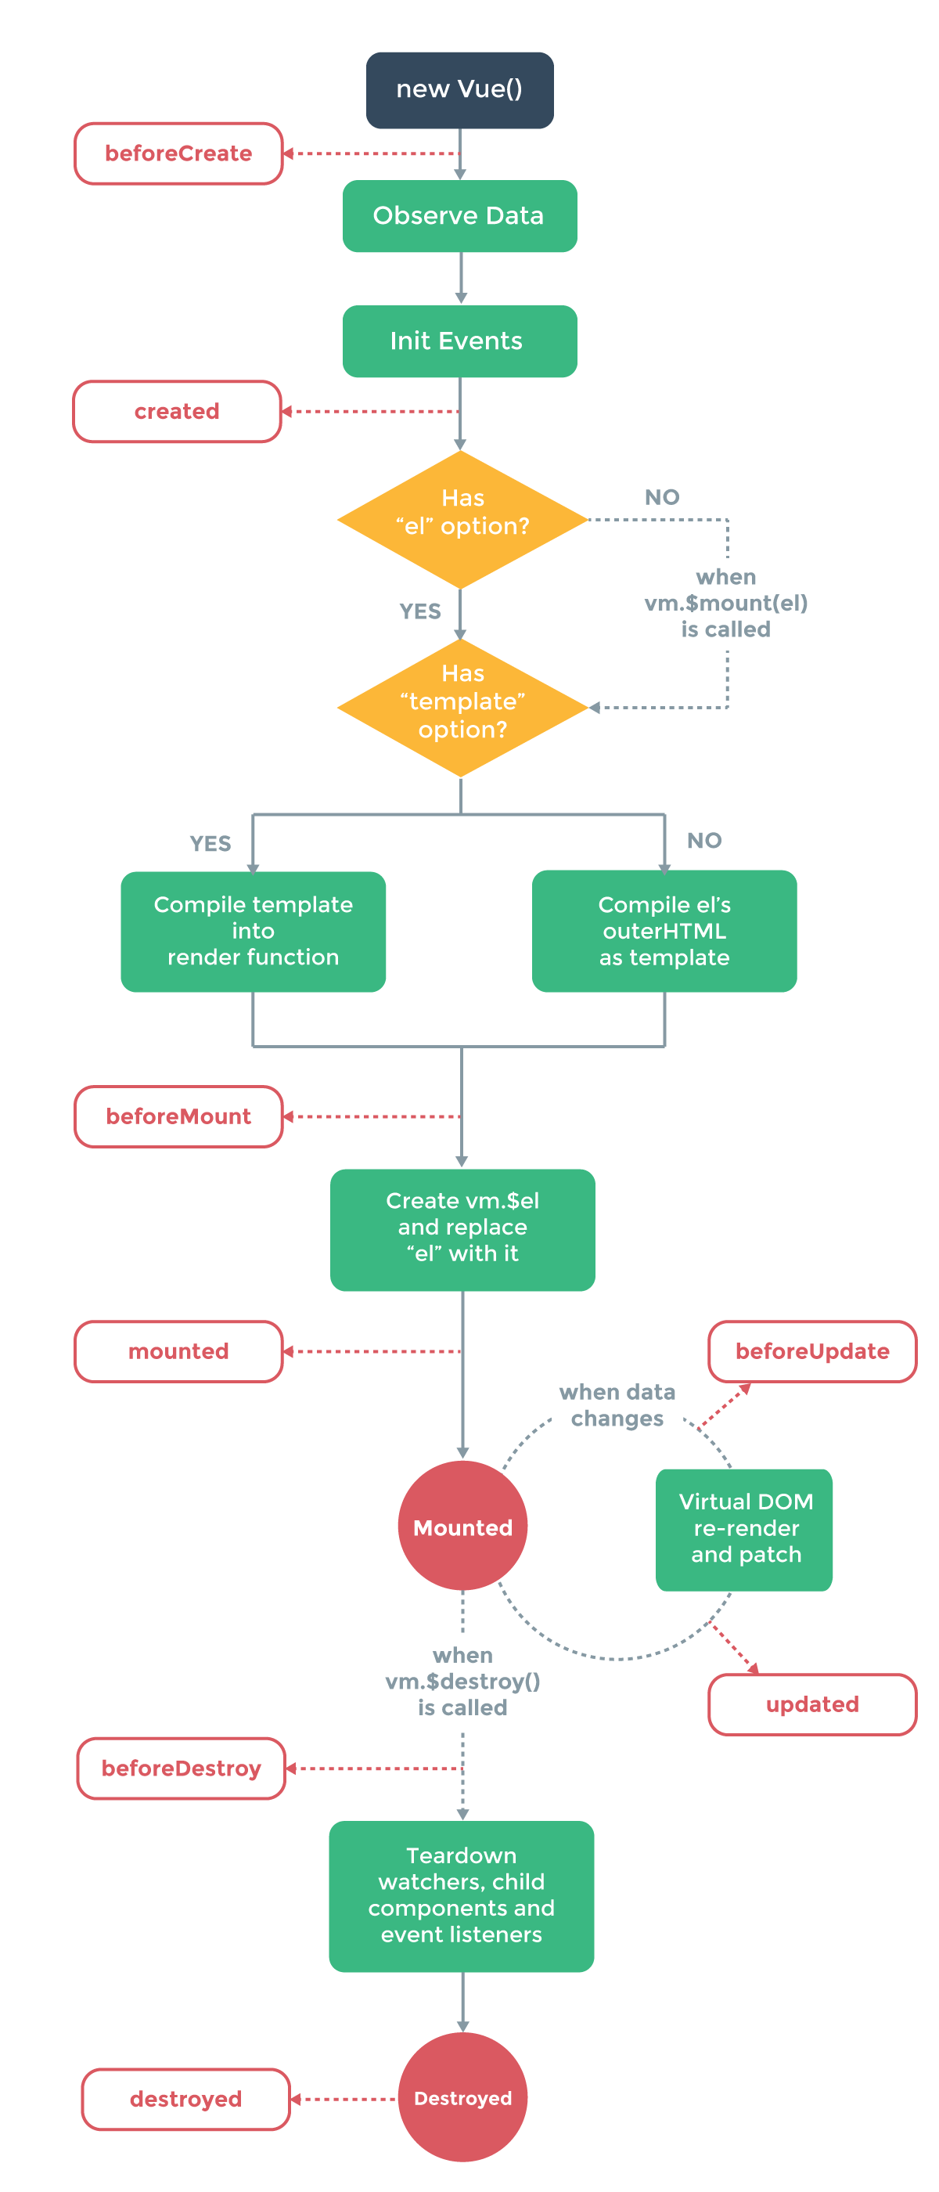
Éste gráfico está sacado de la documentación oficial (también muy clara y fácil de seguir) dónde se puede ver todos los momentos en los que podemos acceder para añadir o eliminar funcionalidades.

Slide 8
Implementación
Sencilla e intuitiva

Slide 9
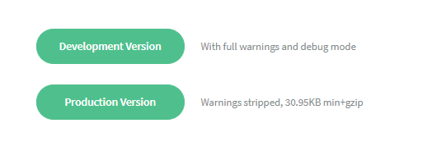
IMPLEMENTACIÓN #CDN
Vue.js es prácticamente compatible con cualquier browser moderno. Para este proyecto he usado la versión accesible a través de CDN.
<script type="text/javascript" src="//cdnjs.cloudflare.com/ajax/libs/vue/1.0.16/vue.js"></script>
Otra manera de utilizarla, es descargándola directamente a tu folder de trabajo. Bower es tremenda opción para esta configuración. Es altamente recomendable utilizar la versión de desarrollo (development version) y no la comprimida que es recomendable para producción. Esto debido a que la versión de desarrollo ofrece varios mecanismos que ayudan a depurar mucho más fácil el código. Para activar este modo solo necesitas añadir la siguiente declaración:
Vue.config.debug = true

Slide 10
NPM
NPM Es el método recomendado cuando se esta construyendo aplicaciones a gran escala con VUE. Se combina muy bien con paquetes de módulos como Webpack o Browserify. Vue también proporciona herramientas de acompañamiento para la creación de componentes de archivo único.
# latest stable $ npm install vue

Slide 11
CLI
Vue.js proporciona una CLI oficial para escalonar rápidamente ambiciosas aplicaciones de una sola página. Proporciona configuraciones de compilación incluidas en baterías para un flujo de trabajo frontend moderno. Solo lleva unos minutos comenzar a trabajar con compilaciones de hot-reload, rápida al guardar y lista para producción:
# install vue-cli $ npm install --global vue-cli # create a new project using the "webpack" template $ vue init webpack my-project # install dependencies and go! $ cd my-project $ npm install $ npm run dev
El CLI assume un conocimiento previo de Node.js y sus herramientas asociadas de desarrollo. Si tu eres nuevo en el uso de las herramientas Vue o front-end, te recomendamos encarecidamente revisar la guia de desarrollo inicial de Vue antes de usar el CLI.

Slide 12
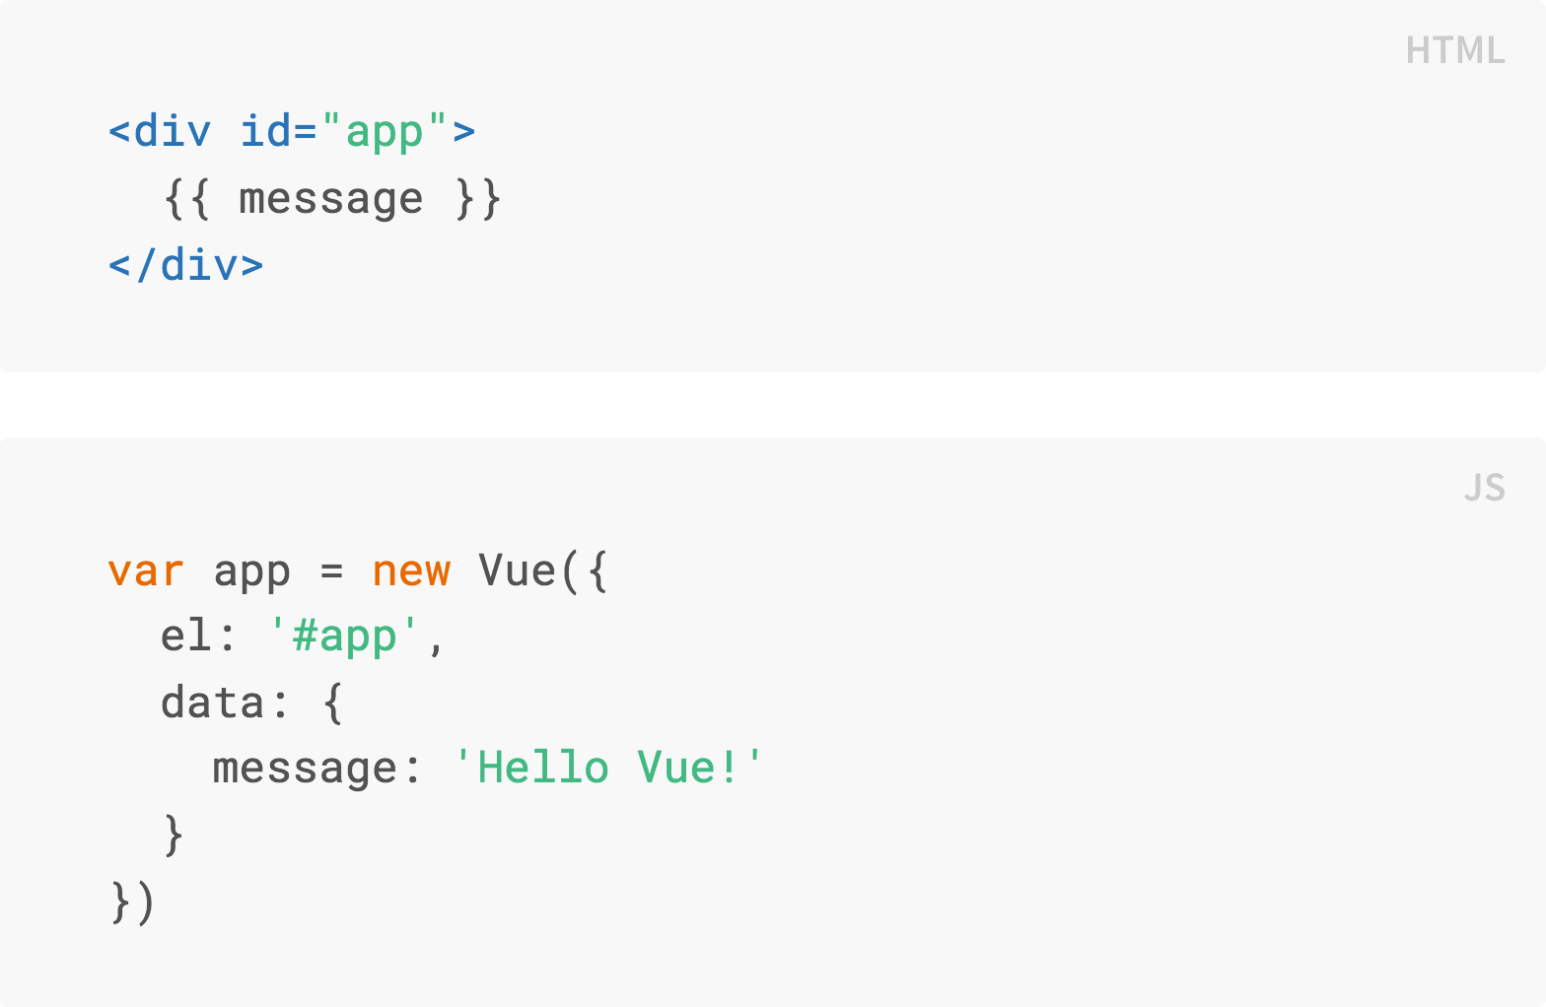
Templates and Data Binding

Slide 13
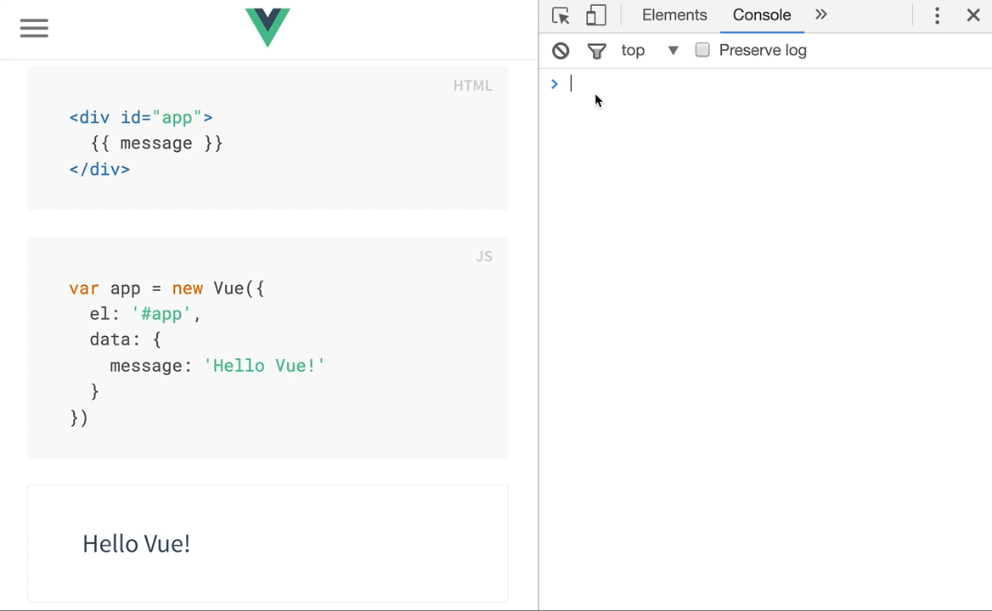

Slide 14
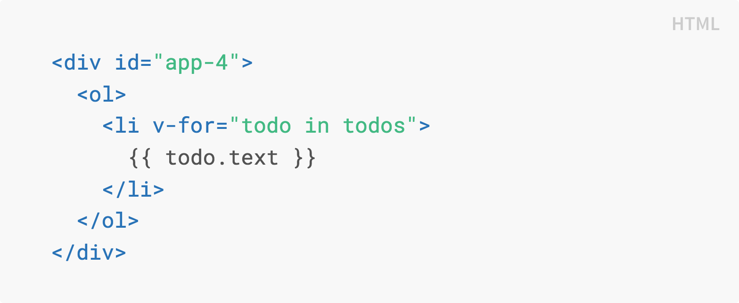
Manipulación de la estructura del DOM

Slide 15
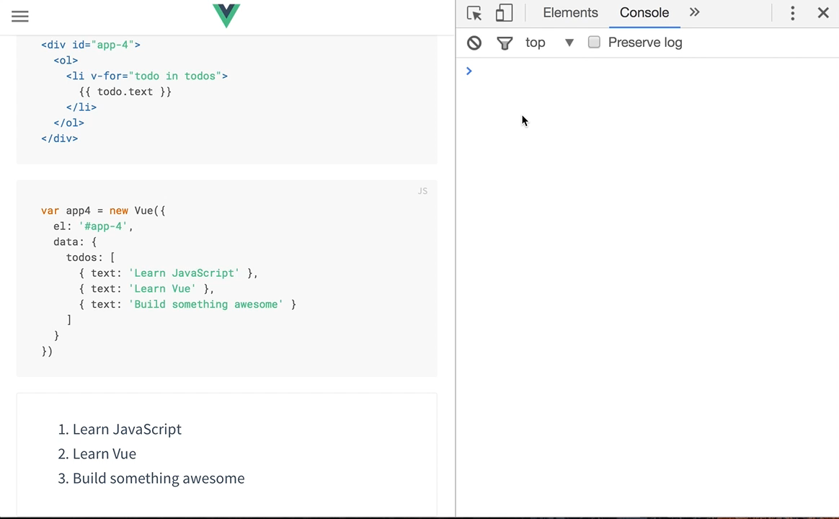

Slide 16
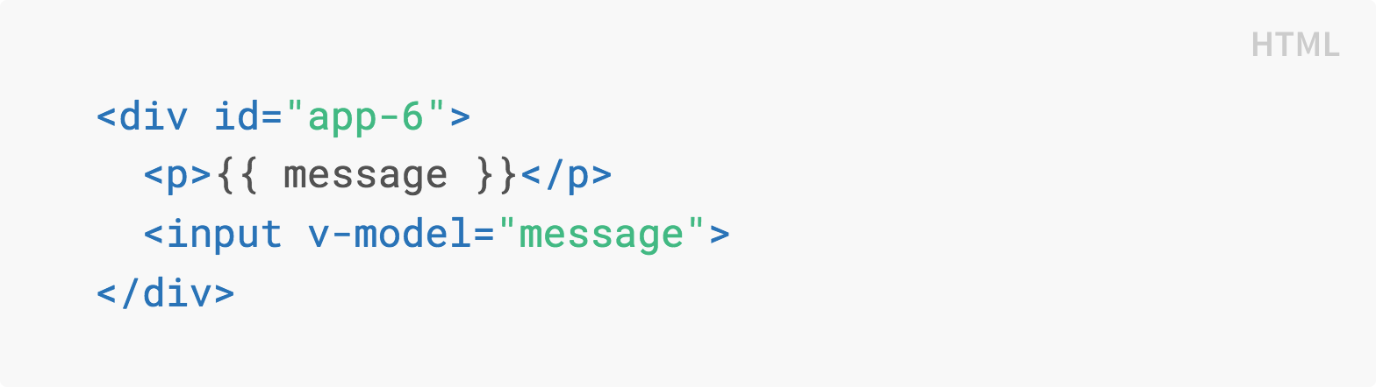
Two-Way Data Binding

Slide 17
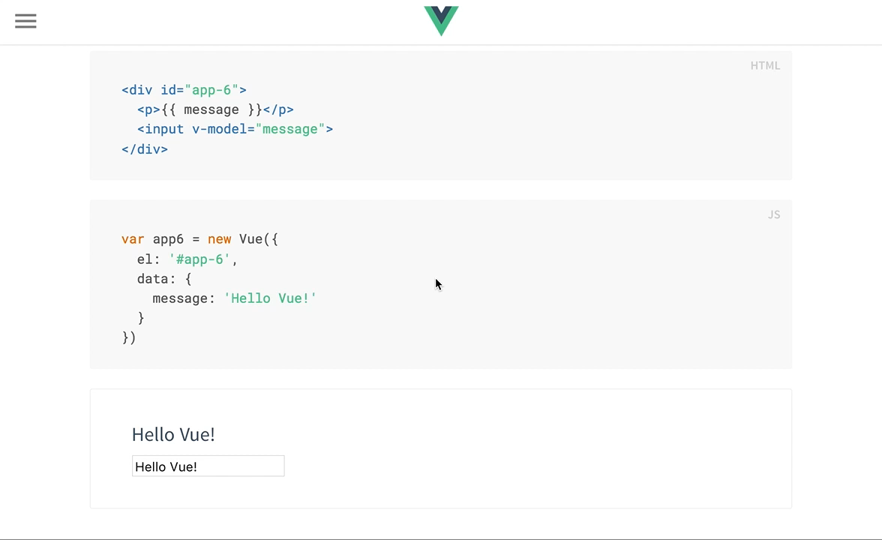

Slide 18
Vue puede ser fácilmente integrado
LARGE or small

Slide 19
Components

Slide 20
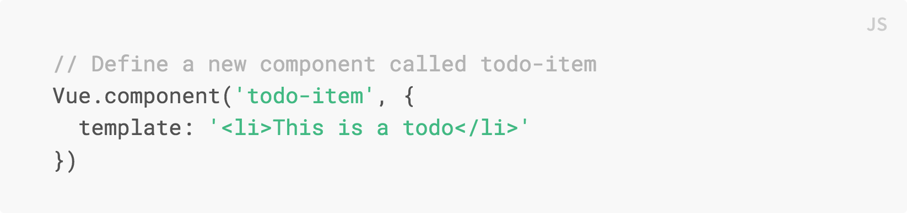
Components

Slide 21
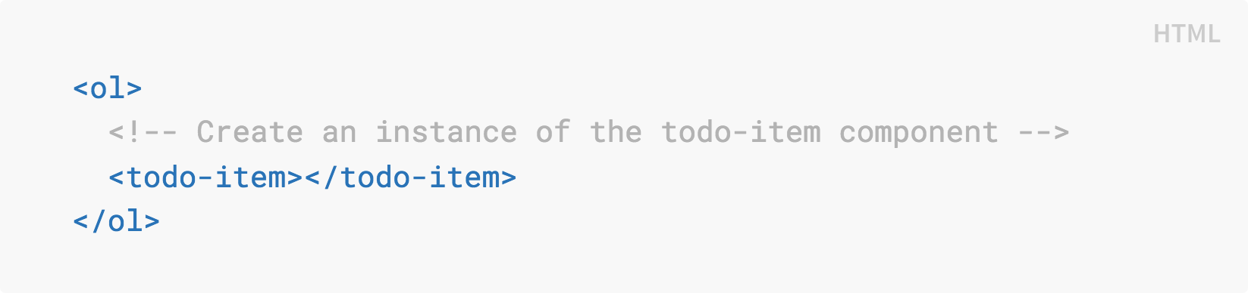
Components

Slide 22
Scaling down
…
…

Slide 23
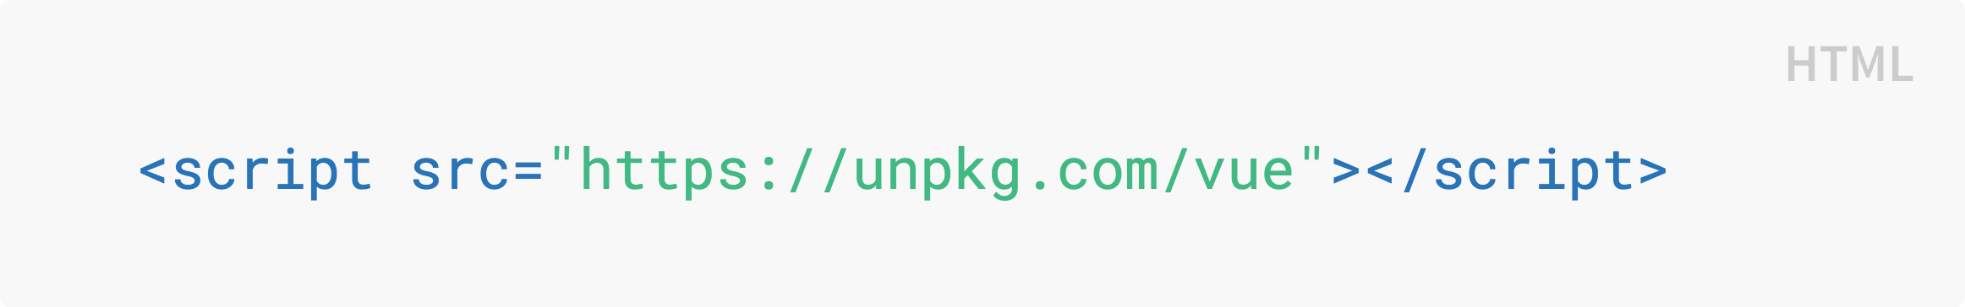
Scaling down
No tienes el JavaScript? No hay problema!

Slide 24
Vue es menos complejo
Comparado con otros frameworks

Slide 25
Limpio y simple
Vue fue creado por Evan You luego de haber trabajado en google con AngularJS.
“Pensé, ¿y si pudiera extraer la parte que realmente me gustaba de Angular y construir algo realmente ligero sin todos los conceptos extra involucrados?”

Slide 26
“Inicio Rapido” en otros frameworks
Angular
ES2015 JavaScript / TypeScript
NPM with 18 dependencies
4 files
Over 3,000 words
…
React
JSX
ES2015+
React class syntax
…

Slide 27
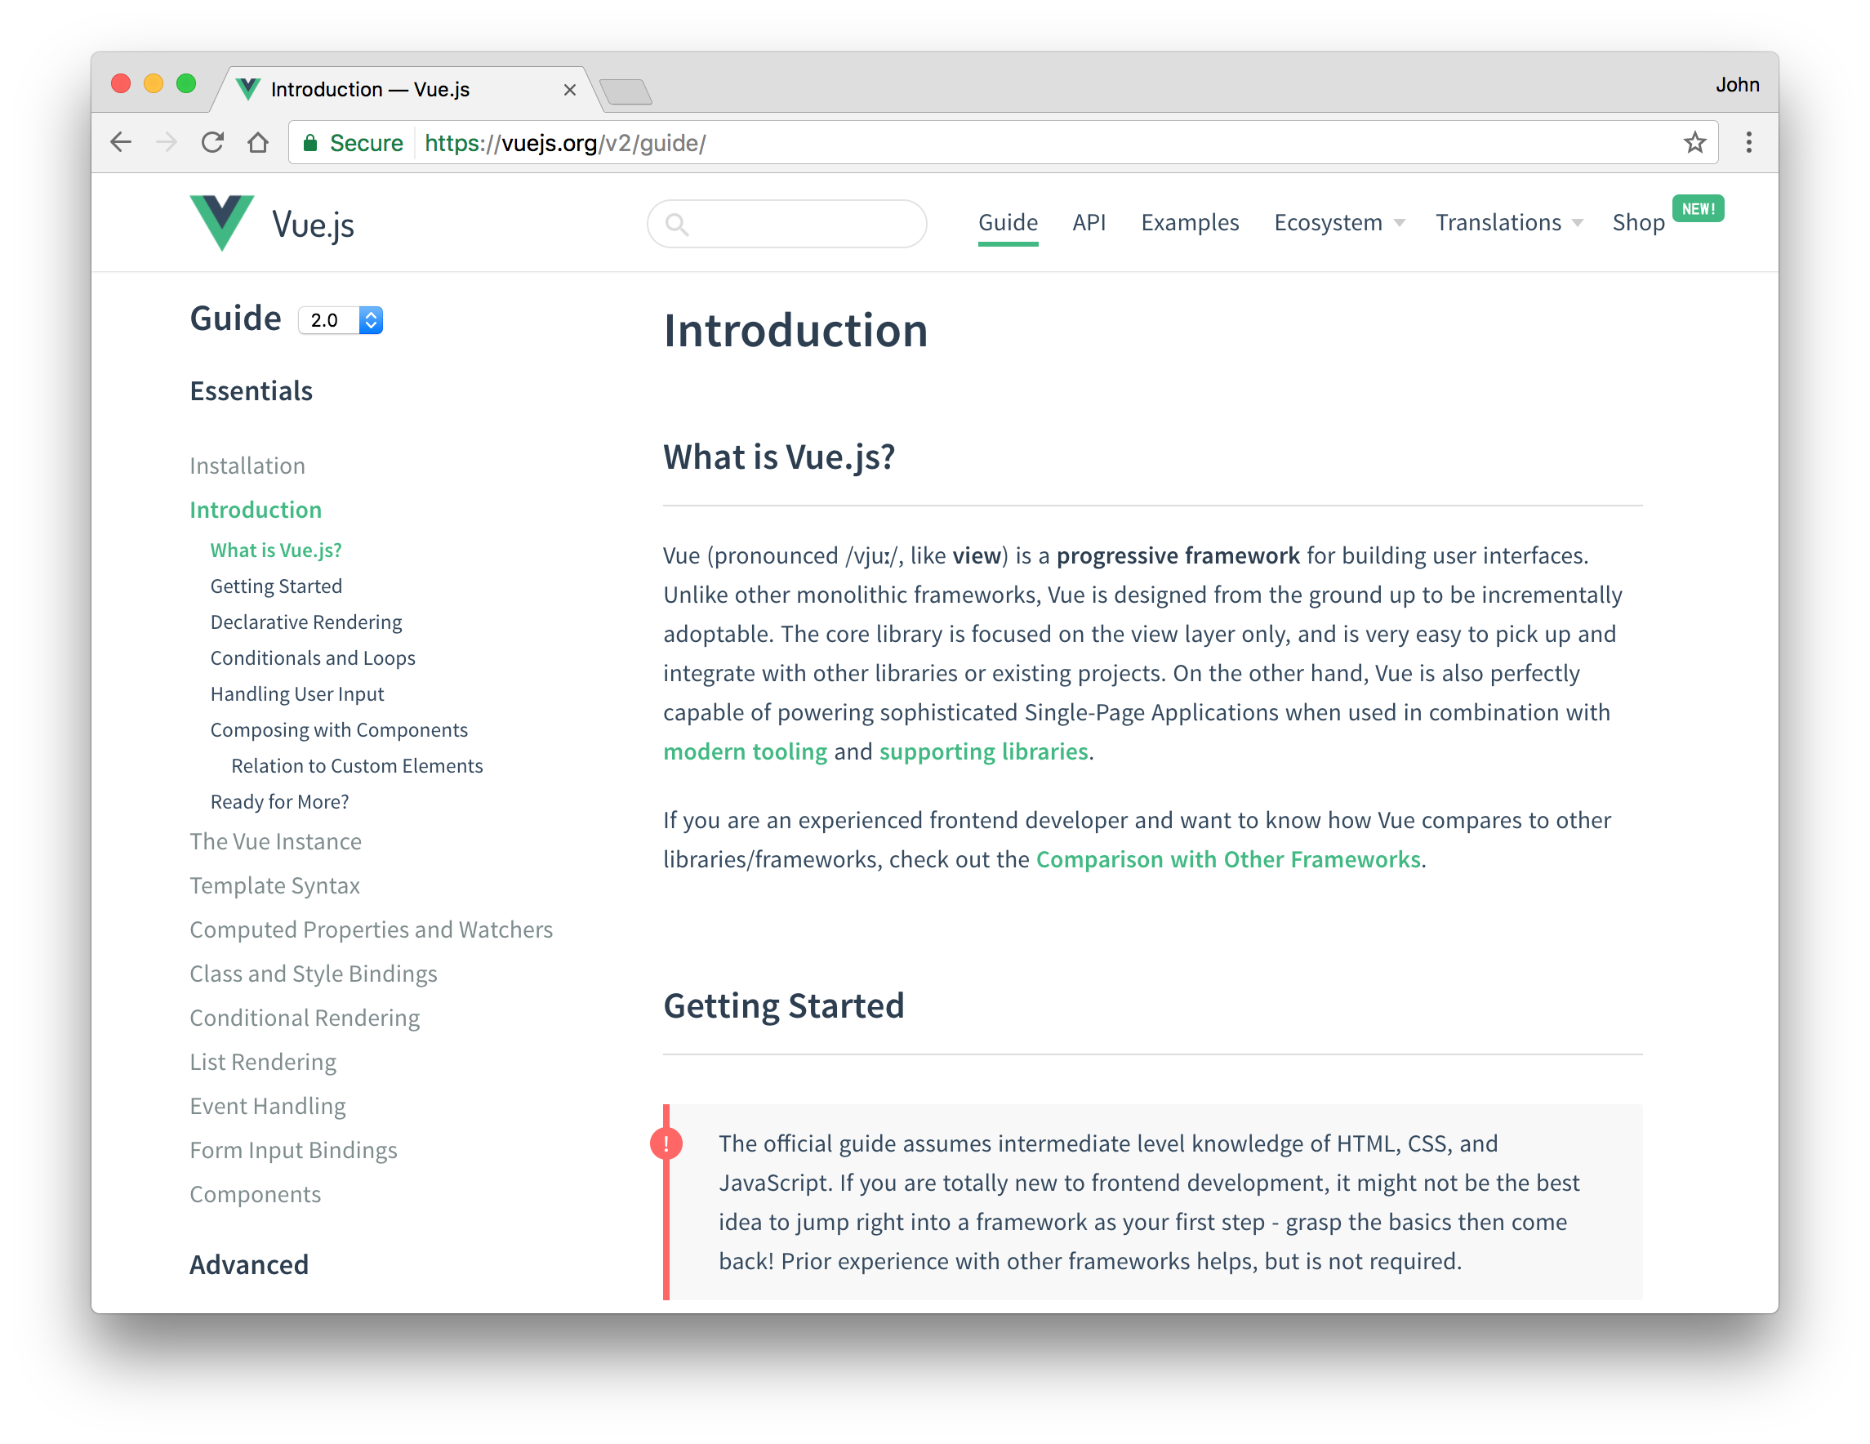
Inicicio Rapido en Vue

Slide 28
Comparativo de Velocidad
 | Angular 2 | React 15 | Vue 2
create rowsDuration for creating 1000 rows after the page loaded. | 198.067.91 (1.69) | 187.288.94 (1.60) | 171.365.15 (1.46)
replace all rowsDuration for updating all 1000 rows of the table (with 5 warmup iterations). | 178.451.98 (3.32) | 190.162.20 (3.54) | 68.760.93 (1.28)
partial updateTime to update the text of every 10th row (with 5 warmup iterations). | 11.421.23 (1.00) | 16.401.07 (1.03) | 22.170.74 (1.39)
select rowDuration to highlight a row in response to a click on the row. (with 5 warmup iterations). | 2.390.24 (1.00) | 5.960.64 (1.00) | 13.301.06 (1.00)
swap rowsTime to swap 2 rows on a 1K table. (with 5 warmup iterations). | 50.162.81 (3.13) | 48.250.53 (3.02) | 19.140.55 (1.20)
remove rowDuration to remove a row. (with 5 warmup iterations). | 64.111.88 (1.94) | 67.072.54 (2.03) | 44.090.77 (1.33)
create many rowsDuration to create 10,000 rows | 1914.7063.86 (1.59) | 1839.9629.79 (1.52) | 1712.878.13 (1.42)
append rows to large tableDuration for adding 1000 rows on a table of 10,000 rows. | 594.388.91 (2.86) | 297.0911.04 (1.43) | 420.538.23 (2.02)
clear rowsDuration to clear the table filled with 10.000 rows. | 281.606.69 (1.79) | 371.164.12 (2.36) | 223.874.61 (1.42)
clear rows a 2nd timeTime to clear the table filled with 10.000 rows. But warmed up with only one iteration. | 265.822.22 (1.69) | 354.717.91 (2.25) | 210.564.41 (1.34)
slowdown geometric mean | 1.85 | 1.82 | 1.37

Slide 29
Links de capacitación
https://vuejs.org/v2/guide/ (Pagina Oficial)
https://webtraining.zone/cursos/curso-profesional-vue-js (Cursos Gratuitos)
https://es-vuejs.github.io/vuejs.org/v2/guide/installation.html (Pagina Oficial en español GidHub)
https://styde.net/introduccion-a-vue-js/ (Tutoriales gratuitos)
https://aprendible.com/series/vuejs-desde-cero/lecciones/introduccion-a-vuejs (Videos tutorials gratuitos)
https://www.youtube.com/watch?v=ItFU_otra0o (Video de 2 horas introduciendo al VUE.JS)

